Slide 1
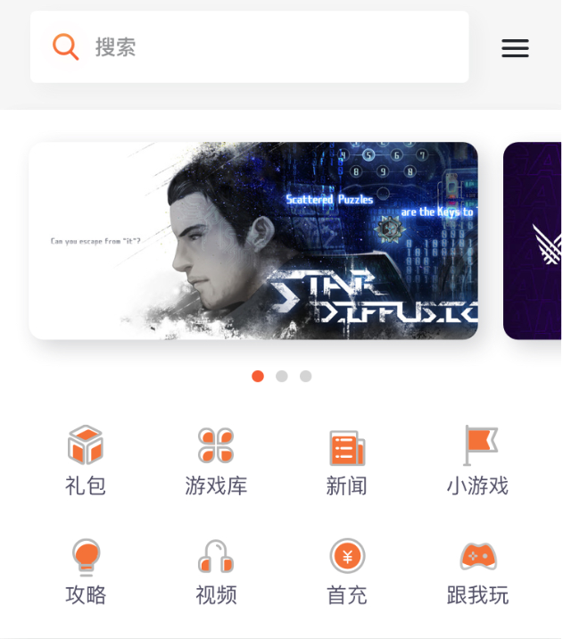
搜索框左边还是加上logo
（logo可以发挥）和名称
（精品手游平台），搜索框
变小一点
轮播图可以自动播放，居中显示，右边
不用显示下一张图片
首充的图标换成排行榜

Slide 2
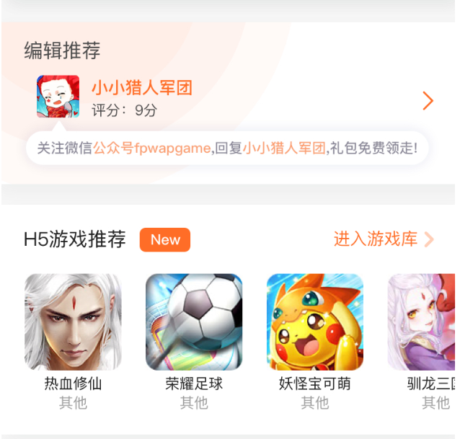
点击>实现随机切换效果（
前端考虑）
该模块是可以左右滑动，但是显
示4个完整的比较美观

Slide 3
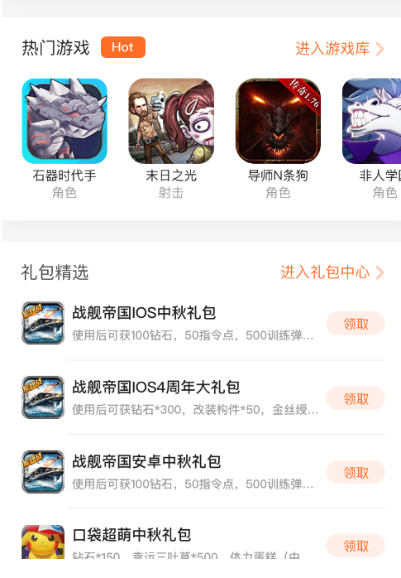
该模块是可以左右滑动，但是显示4个完
整的比较美观，需要添加下载按钮

Slide 4
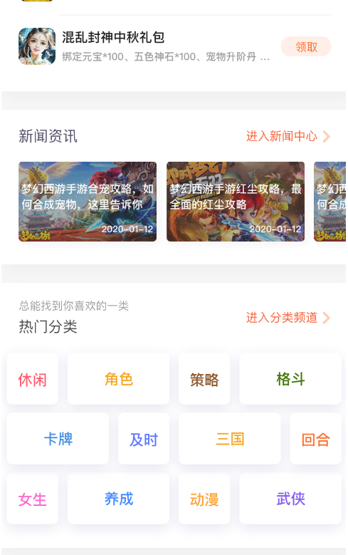
新闻资讯还是保留原有的列表样式，图片显示
改为圆角矩形
把“总能找到你喜欢的一类”删除

Slide 5
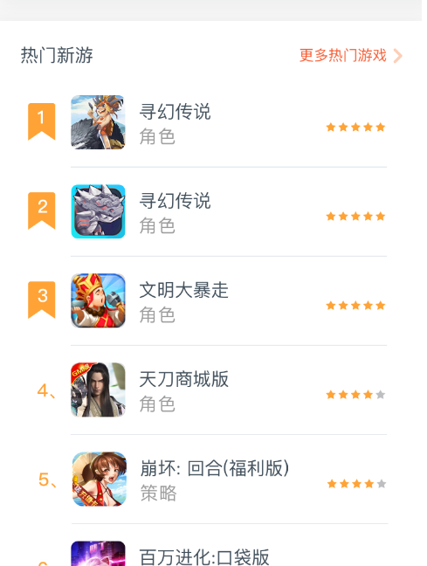
需要添加下载图标，排行1,2，3的颜色由深
变浅；4-10的“、”去除

Slide 6
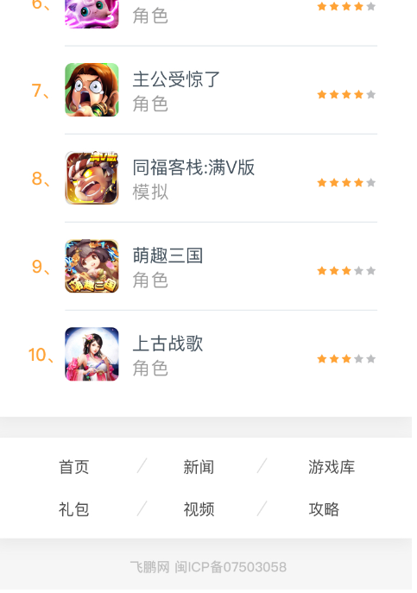

每个模板之间的这个空隙缩小一些

